Slide 1
令和７年度大学入学者選抜に係る大学入学共通テスト説明協議会
資料１
令和７年度大学入学共通テストの
主な変更点について
本スライドでは，以下の用語について，適宜， 省略します。
・平成30年告示高等学校学習指導要領・・・・・ 新指導要領
・平成21年告示高等学校学習指導要領・・・・・ 旧指導要領
・平成30年告示高等学校学習指導要領に基づく教育課程・・・・・ 新課程
・平成21年告示高等学校学習指導要領に基づく教育課程・・・・・ 旧課程
・新教育課程による出題科目・・・・・ 新課程科目
・旧教育課程による出題科目・・・・・ 旧課程科目
・新教育課程履修者・・・・・・・ 新課程履修者
・旧教育課程履修者等・・・・・ 旧課程履修者

Slide 2
本日の説明内容
Ⅰ 主な変更点
１ 変更点の概要 ・・・・・・・・・・・・・・・・・・・・・・・・・・・・・・・・・ スライド３
２ 出題教科・科目等 ・・・・・・・・・・・・・・・・・・・・・・・・・・・・・・ スライド５
３ 試験時間割 ・・・・・・・・・・・・・・・・・・・・・・・・・・・・・・・・・・・・ スライド９
４ 出願時の受験教科登録と試験当日の科目選択方法 ・・・・・・ スライド10
５ 問題冊子の形態 ・・・・・・・・・・・・・・・・・・・・・・・・・・・・・・・・・・・・・ スライド17
６ 解答用紙 ・・・・・・・・・・・・・・・・・・・・・・・・・・・・・・・・・・・・・・・・・・・・ スライド27
７ 得点の調整 ・・・・・・・・・・・・・・・・・・・・・・・・・・・・・・・・・・・・・・・・・・ スライド37
８ 試験場の指定 ・・・・・・・・・・・・・・・・・・・・・・・・・・・・・・・・・・・・・・・・・ スライド39
Ⅱ 令和７年度試験情報
スライド40

Slide 3
Ⅰ 主な変更点
１ 変更点の概要
○ 出題教科・科目や出題方法等が新指導要領に対応
○ 国語は，大問を１つ追加し、試験時間は90分（10分増加）
配点は近代以降の文章が３問110点，古典が２問90点（古文・漢文各45点）
○ 地理歴史，公民は，必履修科目を組み合わせた出題科目１科目と，必履修科目と選択科目を組み合わせた出題科目５科目の合計６つの出題科目から最大２科目を選択解答
○ 数学②は，『数学Ⅱ，数学B，数学C』の１科目を出題し，試験時間は70分（10分増加）
○ 理科は，従前の２つの試験時間帯（理科①と理科②）を１つの試験時間帯に統合
従前の「物理基礎」「化学基礎」「生物基礎」「地学基礎」の４科目は，『物理基礎／化学基礎／生物基礎／地学基礎』として１科目に統合。５つの出題科目から最大２科目を選択解答
○ 情報を出題教科に追加（試験時間は60分，配点は100点）
○ 得点調整の対象教科・科目及び実施条件・方法を一部変更
○ 追試験を本試験の1週間後の令和７年１月25日(土)・26日(日)に実施

Slide 4
○ 「新教育課程履修者」と「旧教育課程履修者等」
新教育課程履修者 （新課程履修者） | ① 高等学校（特別支援学校の高等部を含む。以下同じ。）に令和４年４月に入学し，新指導要領に基づく教育課程の下で学び，令和７年３月に卒業見込みの者 ② 中等教育学校の後期課程に令和４年４月に進級し，新指導要領に基づく教育課程の下で学び，令和７年３月卒業見込みの者
旧教育課程履修者等 （旧課程履修者） | 上記以外の者 ＊ 高等学校等卒業者，高等学校卒業程度認定試験合格者又は合格見込者，及び高等学校等を令和７年３月卒業見込みであるが入学は令和４年３月以前の者など
○ 旧課程履修者に対する経過措置
・ 令和７年度大学入学共通テストにおいては，旧課程を履修した者など，新課程を履修していない者に対し，地理歴史，公民，数学，理科，情報において経過措置を講じる
・ 旧課程履修者のうち希望する者は，旧課程科目を受験することができる
（新課程履修者は，旧課程科目を受験することはできない。）

Slide 5
２ 出題教科・科目等
○ 新課程に基づく出題教科・科目等
教科 | グループ | 出題科目 | 試験時間（配点）
国語 |  | 『国語』 | 90分(200点)
地理歴史 |  | 『地理総合，地理探究』 『歴史総合，日本史探究』 『歴史総合，世界史探究』 『公共，倫理』 『公共，政治・経済』 『地理総合／歴史総合／公共』 | 1科目選択 60分(100点) 2科目選択 130分(うち解答時間120分) (200点)
公 民
数学 | ① | 『数学Ⅰ，数学Ａ』 『数学Ⅰ』 | 70分(100点)
 | ② | 『数学Ⅱ，数学Ｂ，数学Ｃ』 | 70分(100点)
理科 |  | 『物理基礎／化学基礎／生物基礎／地学基礎』 『物理』 『化学』 『生物』 『地学』 | 1科目選択 60分(100点) 2科目選択 130分(うち解答時間120分) (200点)
外国語 |  | 『英語』 | リーディング：80分(100点) リスニング：60分(うち解答時間30分) (100点)
 |  | 『ドイツ語』 『フランス語』 『中国語』 『韓国語』 | 筆記：80分(200点)
情報 |  | 『情報Ⅰ』 | 60分(100点)

Slide 6
○ 地理歴史，公民の『地理総合／歴史総合／公共』と理科の『物理基礎／化学基礎／生物基礎／地学基礎』について
・ 科目名の中にある“／ ”は，１つの出題科目の中で複数の出題範囲を選択解答することを表す
・ 『地理総合／歴史総合／公共』 は，「地理総合」「歴史総合」「公共」 の３つの出題範囲のうちから必ず２つを選択解答
・ 『物理基礎／化学基礎／生物基礎／地学基礎』 は，「物理基礎」「化学基礎」「生物基礎」「地学基礎」 の４つの出題範囲のうちから必ず２つを選択解答
※ 両科目ともに，解答時間60分の中で解答する出題範囲の順序，時間配分は自由

Slide 7
事前にいただいた御質問（出題教科・科目の出題方法等）への回答
【Q１】 「情報」で使用されるプログラム表記はどのようなものか？
【A１】 「情報」のプログラミングに係る問題は，初見でも理解できるような「共通テスト用のプログラム表記」を用います。あらかじめ公表する予定はありませんが，令和４年11月に公表した「試作問題「情報」の概要」において，例示しています。
なお，これまでの共通テストにおける数学②の『情報関係基礎』で使用していた「共通テスト手順記述標準言語 (DNCL)」とは異なります。
【Q２】 数学②の『旧情報関係基礎』と情報の『旧情報』の両方を受験することは可能か？
【A２】 共通テストでは試験時間帯が異なるので受験可能です。 ただし，大学によっては，科目選択の組合せに制限をしている場合もありますので，志望大学の募集要項等をよく確認してください。
【Q３】① 各教科（国語・リスニングを除く）の大問数に変更はあるか？
② 大問ごとの配点はどうなるか？
③ 「歴史総合」について，『歴史総合，日本史探究』と『歴史総合，世界史探究』では共通の問題が出題されるか？（「地理総合」や「公共」についても同様。）
【A３】 令和７年度共通テストの試験問題は，令和４年11月に公表した試作問題の構成を参考に作成しておりますが，試験問題に関する内容なので，お答えすることはできません。

Slide 8
○ 旧課程に基づく出題教科・科目等 （旧課程履修者のみ受験可）
教科 | グループ | 新課程科目 | 旧課程科目
国語 |  | 『国語』 | なし
地理歴史 |  | 『地理総合，地理探究』 『歴史総合，日本史探究』 『歴史総合，世界史探究』 『公共，倫理』 『公共，政治・経済』 『地理総合／歴史総合／公共』 | 『旧世界史Ａ』 『旧世界史Ｂ』 『旧日本史Ａ』 『旧日本史Ｂ』 『旧地理Ａ』 『旧地理Ｂ』 『旧現代社会』 『旧倫理』 『旧政治・経済』 『旧倫理，旧政治・経済』
公民
数学 | ① | 『数学Ⅰ，数学Ａ』 『数学Ⅰ』 | 『旧数学Ⅰ・旧数学Ａ』 『旧数学Ⅰ』
 | ② | 『数学Ⅱ，数学Ｂ，数学Ｃ』 | 『旧数学Ⅱ・旧数学Ｂ』 『旧数学Ⅱ』 『旧簿記・会計』 『旧情報関係基礎』
理科 |  | 『物理基礎／化学基礎／ 生物基礎／地学基礎』 『物理』 『化学』 『生物』 『地学』 | なし （ただし，新課程科目において，必要に応じて，旧課程履修者が選択可能な問題を出題する場合あり。）
外国語 |  | 『英語』 | なし
 |  | 『ドイツ語』 『フランス語』 『中国語』 『韓国語』
情報 |  | 『情報Ⅰ』 | 『旧情報』
※ 試験時間，配点は新課程に基づく出題教科・科目と同様。

Slide 9
３ 試験時間割
（➡「受験案内」8ページ参照）
試験期日 | 出題教科 | 試験時間
令和7年 1月18日(土) | 地理歴史 公民 | ２科目受験 ９：３０～１１：４０ １科目受験 １０：４０～１１：４０
 | 国語 | １３：００～１４：３０
 | 外国語 | 『英語』 【リーディング】 『ドイツ語』 『フランス語』 『中国語』 『韓国語』 【筆記】 １５：２０～１６：４０
 |  | 『英語』 【リスニング】 １７：２０～１８：２０
1月19日(日) | 理科 | ２科目受験 ９：３０～１１：４０ １科目受験 １０：４０～１１：４０
 | 数学① | １３：００～１４：１０
 | 数学② | １５：００～１６：１０
 | 情報 | １７：００～１８：００
試験時間が 10分増加
従前の理科①と理科②を統合
試験時間が
10分増加
新設
※ 受験者入室終了時刻は12月に送付する「受験上の注意」に記載

Slide 10
４ 出願時の受験教科登録と試験当日の科目選択方法
地理歴史，公民。
【留意点】
２科目受験する場合，選択できない科目の組合せがある
新課程科目
○ ６出題科目から最大２科目を選択し，解答
○ ２科目を選択する場合の組合せ一覧表
○は選択可能な組合せ，×は選択不可能の組合せ
（解答順は順不同） |  | （ｂ）必履修科目と選択科目を組み合わせた出題科目 |  |  |  |  | （ａ）必履修科目を組み合わせた出題科目
 |  | 『地理総合， 地理探究』 | 『歴史総合， 日本史探究』 | 『歴史総合， 世界史探究』 | 『公共，倫理』 | 『公共， 政治・経済』 | 『地理総合／歴史総合／公共』 （３つのうち２つを解答）
 |  |  |  |  |  |  | 「地理総合」 と 「歴史総合」 | 「地理総合」 と 「公共」 | 「歴史総合」 と 「公共」
（ｂ） | 『地理総合，地理探究』 |  | ○ | ○ | ○ | ○ | × | × | ○
 | 『歴史総合，日本史探究』 | ○ |  | ○ | ○ | ○ | × | ○ | ×
 | 『歴史総合，世界史探究』 | ○ | ○ |  | ○ | ○ | × | ○ | ×
 | 『公共，倫理』 | ○ | ○ | ○ |  | × | ○ | × | ×
 | 『公共，政治・経済』 | ○ | ○ | ○ | × |  | ○ | × | ×
○ （ｂ）の５科目から計２科目を受験する場合
→ 『公共，倫理』と『公共，政治・経済』の 組合せは不可
○ （ａ）と（ｂ）の５科目から１科目の計２科目を 受験する場合
→ 『地理総合/歴史総合/公共』 の中で選択解答 するものと同じ名称を含む科目は選択不可

Slide 11
旧課程科目
○ 10出題科目から最大２科目を選択し，解答
【留意点】
２科目受験する場合，選択できない科目の組合せがある
○ 同一名称を含む科目の組合せで２科目を選択することはできない。
例） ・ 『旧世界史Ａ』と『旧世界史Ｂ』
・ 『旧日本史Ａ』と『旧日本史Ｂ』
・ 『旧地理Ａ』と『旧地理Ｂ』
・ 『旧倫理』と『旧倫理，旧政治・経済』
・ 『旧政治・経済』と『旧倫理，旧政治・経済』

Slide 12
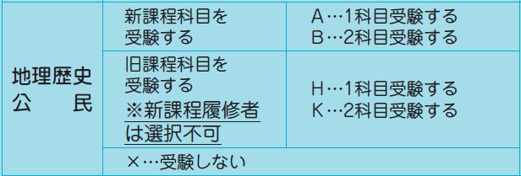
＜出願時＞
受験する教育課程（新課程又は旧課程）及び科目数（１科目又は２科目）を選択して登録
【志願票第Ⅱ面 ⑱受験教科（「地理歴史，公民」抜粋）】
【留意点】
新課程履修者
○ 旧課程科目は選択不可
旧課程履修者
○ 新課程科目と旧課程科目を組み合わせて登録することはできない

Slide 13
＜試験当日＞
登録した内容に従って科目を選択して解答
【留意点】
○ 出願時に登録した教育課程の問題冊子（パッケージ）のみが配付される
○ 登録した教育課程（新課程又は旧課程）及び科目数（１科目又は２科目）を試験当日に変更することはできない
＜新課程科目の問題冊子＞
＜旧課程科目の問題冊子＞
問題冊子の名称 | 新課程科目
地理歴史，公民① | 『地理総合，地理探究』 『歴史総合，日本史探究』 『歴史総合，世界史探究』 『公共，倫理』 『公共，政治・経済』
地理歴史，公民② | 『地理総合／歴史総合／公共』
問題冊子の名称 | 旧課程科目
旧地理歴史 | 『旧世界史A』 『旧世界史B』 『旧日本史A』 『旧日本史B』 『旧地理A』 『旧地理B』
旧公民 | 『旧現代社会』 『旧倫理』 『旧政治・経済』 『旧倫理，旧政治・経済』

Slide 14
理 科。
＜出願時＞
受験科目数（１科目又は２科目）を選択して登録
＜試験当日＞
登録した受験科目数に従って科目を選択して解答
【留意点】
○ 登録した科目数（１科目又は２科目）を試験当日に変更することはできない
○ 旧課程履修者のための旧課程科目は設定しないが，新課程科目において，必要に応じ旧課程履修者が選択可能な問題を出題する場合がある
※ 新課程履修者は選択解答不可

Slide 15
数 学。
＜出願時＞ 「数学」の受験の有無を登録
＜試験当日＞ 下の表の中から科目を選択して解答
新課程履修者
グループ | 新課程科目 | 科目選択方法
数学① | 『数学Ⅰ，数学A』 『数学Ⅰ』 | 左記２科目から １科目を選択
数学② | 『数学Ⅱ，数学B，数学C』 | ―
【留意点】
新課程科目と旧課程科目が同じ問題冊子に掲載されるが，旧課程科目は選択解答不可
旧課程履修者
グループ | 新課程科目 | 旧課程科目 | 科目選択方法
数学① | 『数学Ⅰ，数学A』 『数学Ⅰ』 | 『旧数学Ⅰ・旧数学A』 『旧数学Ⅰ』 | 左記４科目から １科目を選択
数学② | 『数学Ⅱ，数学B，数学C』 | 『旧数学Ⅱ・旧数学B』 『旧数学Ⅱ』 『旧簿記・会計』 『旧情報関係基礎』 | 左記５科目から １科目を選択
※ 数学①と数学②で，新・旧の異なる教育課程による出題科目を選択解答することができます。
※ 数学②で別冊子の配付希望を登録した場合は，『旧簿記・会計』『旧情報関係基礎』を選択解答できます。
15

Slide 16
情 報。
＜出願時＞ 「情報」の受験の有無を登録
＜試験当日＞
新課程履修者
『情報Ⅰ』を解答
【留意点】
新課程科目と旧課程科目が同じ問題冊子に掲載されるが，旧課程科目は選択解答不可
旧課程履修者
下の表の中から科目を選択して解答
新課程科目 | 旧課程科目 | 科目選択方法
『情報Ⅰ』 | 『旧情報』 | 左記２科目から１科目を選択
○ 『旧情報』の出題範囲は，旧指導要領の科目である「社会と情報」及び「情報の科学」の内容
○ 両科目の共通部分に対応した必答問題に加え，「社会と情報」及び「情報の科学」のそれぞれ
に対応した選択問題を出題
※ 選択問題は，履修していた科目にかかわらず，試験時間中に自由に選ぶことが可能

Slide 17
５ 問題冊子の形態
地理歴史，公民。
新課程科目
「地理歴史，公民①」と「地理歴史，公民②」の問題冊子２冊をビニールでパッケージ化
問題冊子の名称 | 問題冊子に掲載される出題科目（白抜き数字は掲載順）
地理歴史，公民① (右の５科目を掲載） | ❶『地理総合，地理探究』 ❷『歴史総合，日本史探究』 ❸『歴史総合，世界史探究』 ❹『公共，倫理』 ❺『公共，政治・経済』
地理歴史，公民② （右の１科目を掲載） | ❶『地理総合／歴史総合／公共』
旧課程科目
「旧地理歴史」と「旧公民」の問題冊子２冊をビニールでパッケージ化
問題冊子の名称 | 問題冊子に掲載される出題科目（白抜き数字は掲載順）
旧地理歴史 (右の６科目を掲載） | ❶『旧世界史A』 ❷『旧世界史B』 ❸『旧日本史A』 ❹『旧日本史B』 ❺『旧地理A』 ❻『旧地理B』
旧公民 （右の４科目を掲載） | ❶『旧現代社会』 ❷『旧倫理』 ❸『旧政治・経済』 ❹『旧倫理，旧政治・経済』
【留意点】
○ 出願時に登録した教育課程の問題冊子（パッケージ）のみが配付される
○ 試験問題冊子の左上に，［新（新課程科目）］及び［旧（旧課程科目）］と記載（➡次スライド参照）

Slide 18
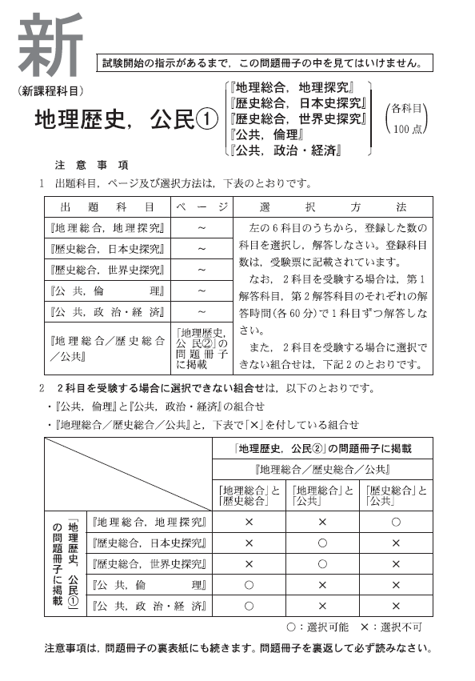
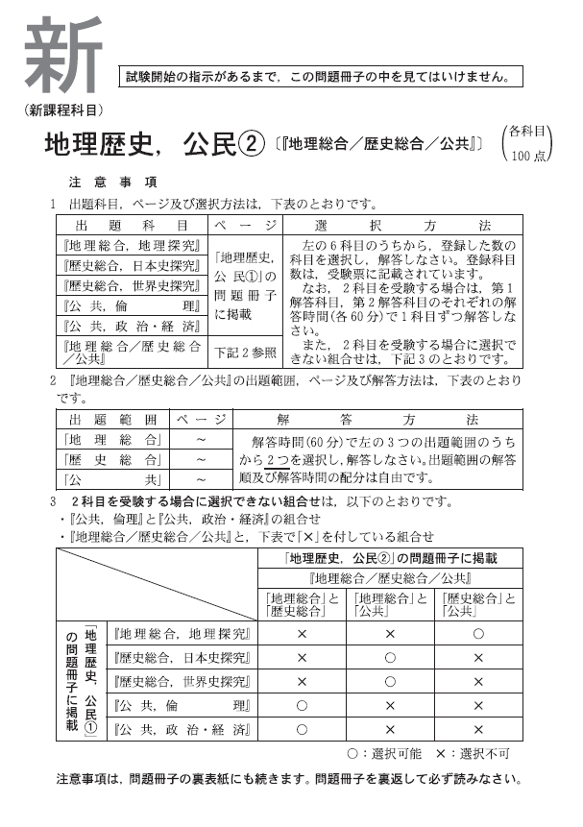
＜問題冊子の表紙のイメージ＞ ※ 新課程科目：「地理歴史，公民①」と「地理歴史，公民②」
『地理総合／歴史総合／公共』を受験する場合に２つの出題範囲を選択解答すること等を記載
２科目受験する場合に選択できない科目の組合せの表を掲載

Slide 19
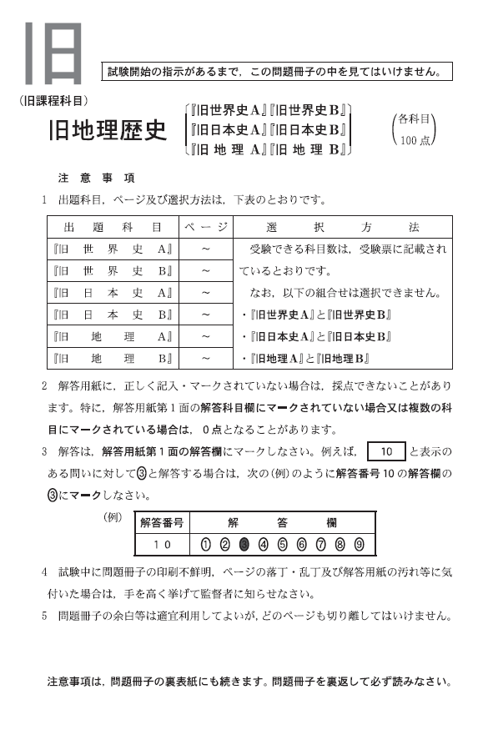
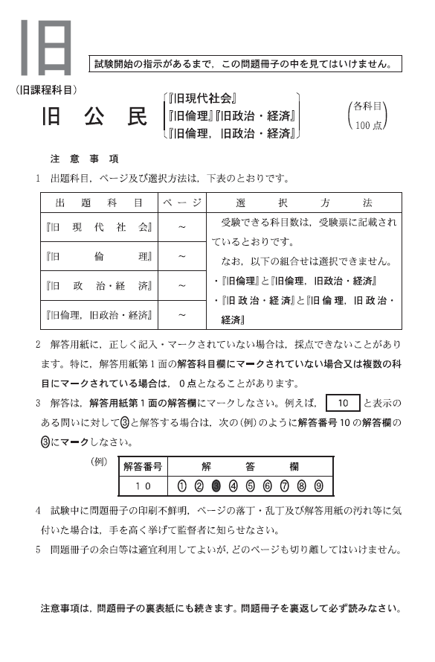
＜問題冊子の表紙のイメージ＞ ※ 旧課程科目：「旧地理歴史」と「旧公民」
２科目受験する場合に同一名称を含む科目の組合せは選択できないことを掲載

Slide 20
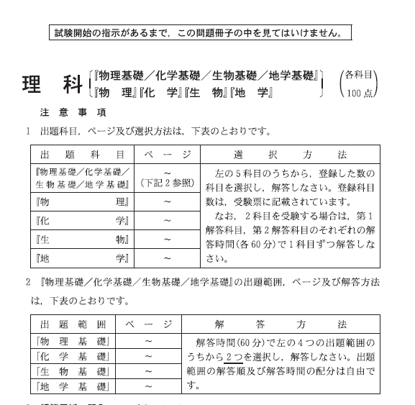
理 科 。
問題冊子の名称 | 問題冊子に掲載される出題科目（白抜き数字は掲載順）
理科 (右の５科目を掲載） | ❶『物理基礎／化学基礎／生物基礎／地学基礎』 ❷『物理』 ❸『化学』 ❹『生物』 ❺『地学』
【留意点】
１つの試験時間帯で実施
＜問題冊子の表紙のイメージ＞
『物理基礎／化学基礎／生物基礎／地学基礎』を受験する場合に２つの出題範囲を選択解答すること等を記載

Slide 21
数 学 。
数学①
新課程科目と旧課程科目を同じ問題冊子に掲載
問題冊子の名称 | 問題冊子に掲載される出題科目（白抜き数字は掲載順）
数学① （右の４科目を掲載） | 新課程科目 | ❶『数学Ⅰ，数学A』 ❷『数学Ⅰ』
 | 旧課程科目 | ❸『旧数学Ⅰ・旧数学A』 ❹『旧数学Ⅰ』
数学②
・ 新課程科目と旧課程科目を同じ問題冊子に掲載
・ 数学②（別冊）については，旧課程履修者のうち，出願時に登録した者のみに配付
問題冊子の名称 | 問題冊子に掲載される出題科目（白抜き数字は掲載順）
数学② （右の３科目を掲載） | 新課程科目 | ❶『数学Ⅱ，数学B，数学C』
 | 旧課程科目 | ❷『旧数学Ⅱ・旧数学B』 ❸『旧数学Ⅱ』
数学②（別冊） （右の２科目を掲載） | 旧課程科目 | ❶『旧簿記・会計』 ❷『旧情報関係基礎』
【留意点】
旧課程履修者は，試験当日に新・旧課程科目の中から１科目を選択し，解答
（新課程履修者は，旧課程科目の選択解答不可）

Slide 22
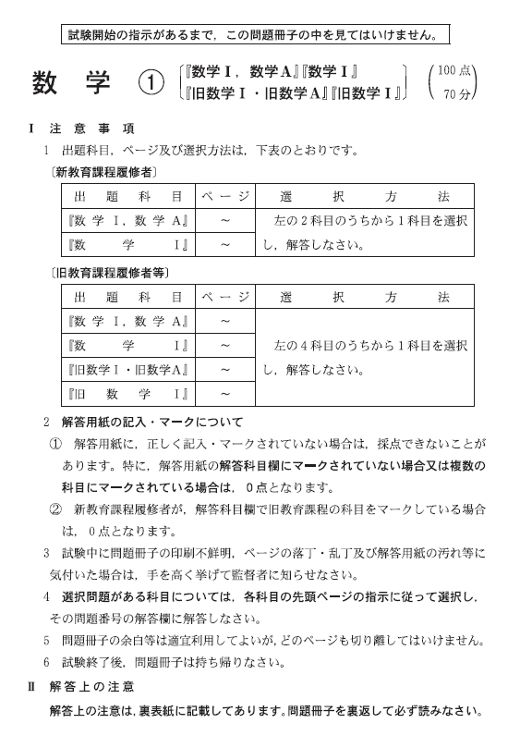
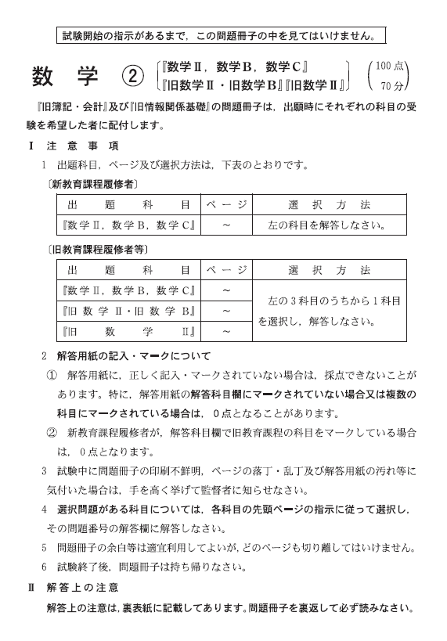
＜問題冊子の表紙のイメージ＞ ※ 「数学①」と「数学②」
新課程履修者が解答可能な科目を明示
旧課程履修者が解答可能な科目を明示

Slide 23
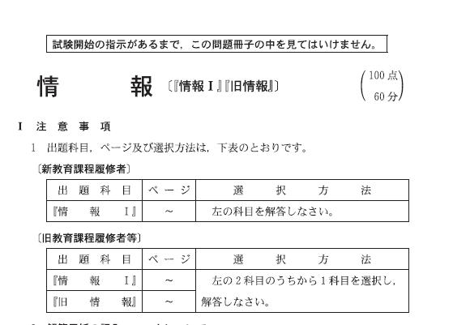
情 報 。
新課程科目と旧課程科目を同じ問題冊子に掲載
問題冊子の名称 | 問題冊子に掲載される出題科目（白抜き数字は掲載順）
情報 （右の２科目を掲載） | 新課程科目 | ❶『情報Ⅰ』
 | 旧課程科目 | ❷『旧情報』
【留意点】
旧課程履修者は，試験当日に『情報Ⅰ』又は『旧情報』から１科目を選択し，解答
（新課程履修者は，『旧情報』の選択解答不可）
＜問題冊子の表紙のイメージ＞
新課程履修者が解答可能な科目を明示
旧課程履修者が解答可能な科目を明示

Slide 24
〇 旧課程科目に関する注意事項について
数 学
情 報
○ 「数学」と「情報」は，新課程科目と旧課程科目を同じ問題冊子に掲載。
○ 新課程履修者が誤って旧課程科目を選択しないよう，問題冊子中に注意書きを明示。
＜先頭ページの表記＞ ※『旧数学Ⅰ・旧数学A』の場合のイメージ
先頭ページの冒頭には，新課程履修者はこの科目を選択できない旨を明示

Slide 25
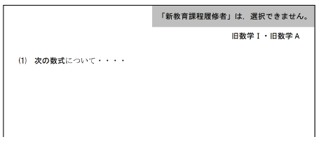
＜２ページ目以降の表記＞ ※『旧数学Ⅰ・旧数学A』の場合のイメージ
２ページ目以降，見開きの右ページの上部に，新課程履修者はこの科目を選択できない旨を明示

Slide 26
理 科
○ 「理科」は，旧課程科目は設定しないが，新課程科目において，必要に応じて，旧課程履修者
が選択可能な問題を出題する場合がある
○ この場合，受験者が問題の選択を誤らないよう，問題冊子中に注意書きを明示
＜該当する科目の先頭のページの表記＞ ※イメージ
旧課程履修者のみが選択可能な問題を明示
新課程履修者が解答してはいけない問題を明示

Slide 27
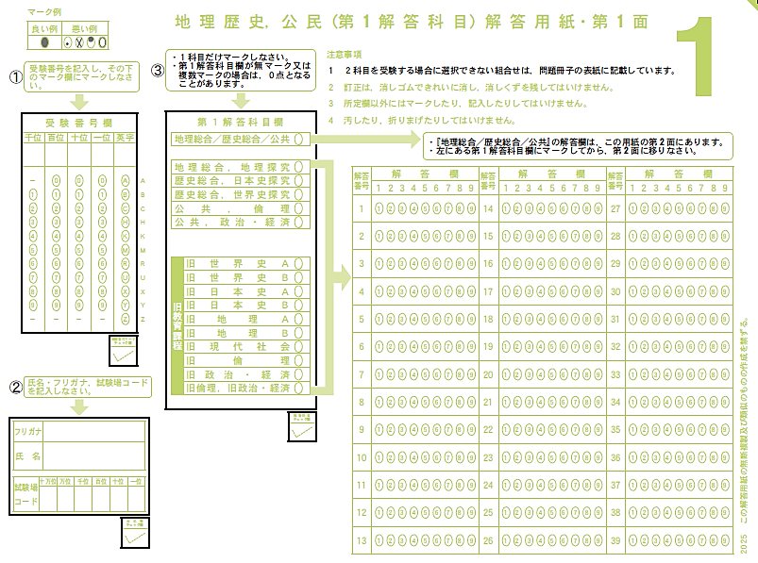
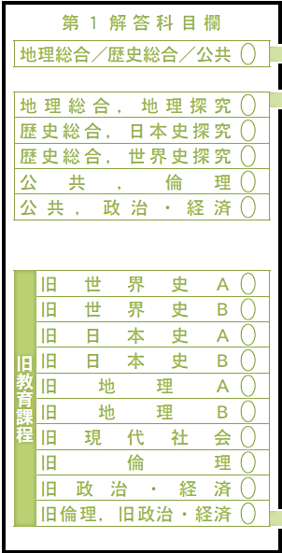
６ 解答用紙
地理歴史，公民。
第１面
解答科目欄には，解答する科目を
1つだけマーク（全受験者）
※ 新課程履修者は，旧課程科目をマークし，解答してはいけない

Slide 28
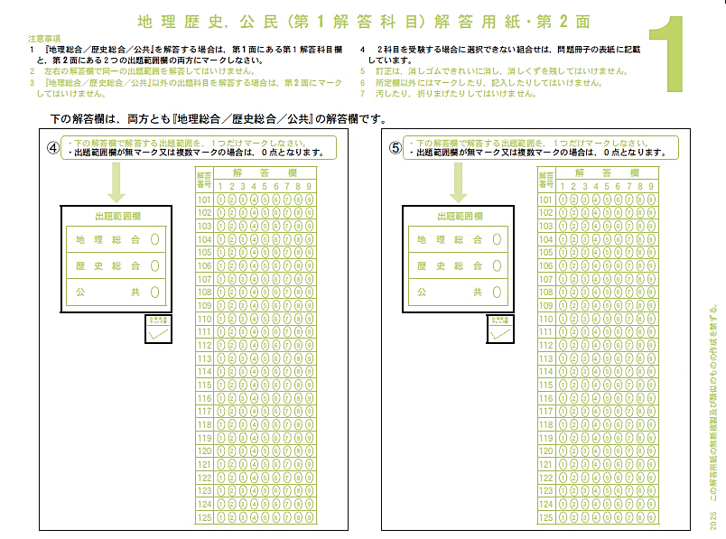
第２面
『地理総合／歴史総合／公共』を解答する場合のみ使用
『地理総合／歴史総合／公共』 を選択解答する場合，必ず第１面の「解答科目欄」と，第２面の「出題範囲欄」の両方にマーク（➡スライド29・30）

Slide 29


〇 『地理総合／歴史総合／公共』を選択する場合
第１面
【手順①】 第１面で，解答科目欄に解答科目をマーク
※解答欄が第２面にあることを解答科目欄の近くに明示

Slide 30
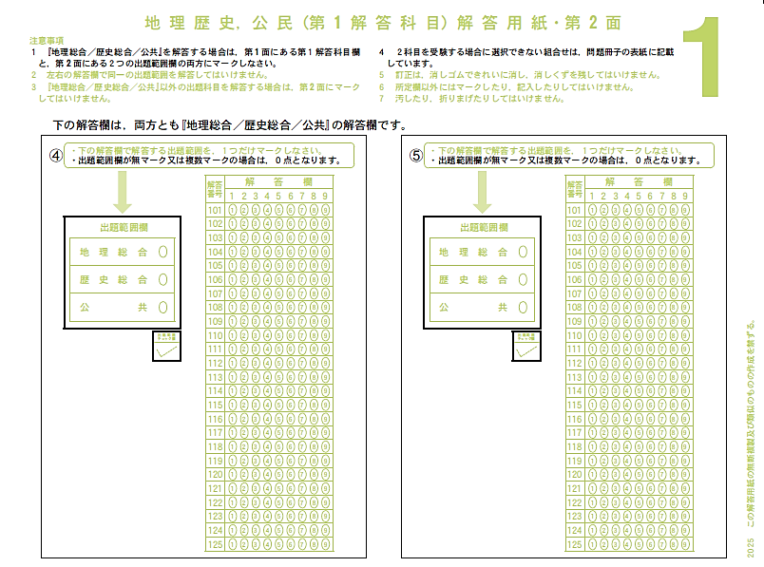
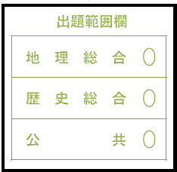
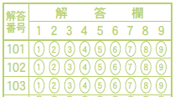
第２面
【手順②】 第２面で，それぞれの出題範囲欄に解答する出題範囲をマーク
（例）「地理総合」と「公共」を選択する場合
【手順③】 対応した解答欄に解答をマーク
※ 第１面に解答する科目と区別するために 第２面は解答番号が１０１から始まる

Slide 31
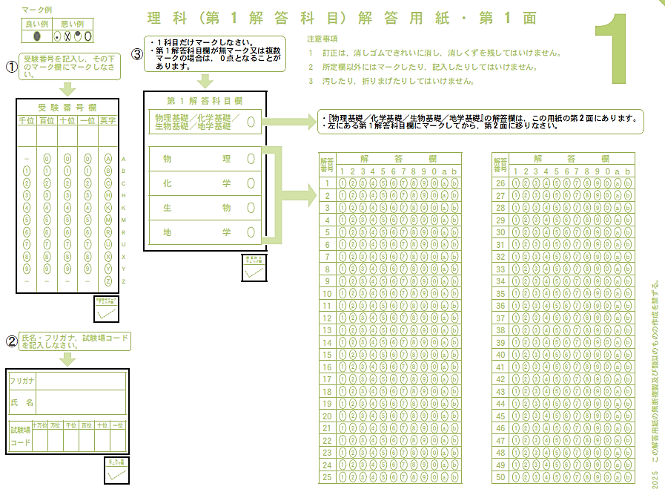
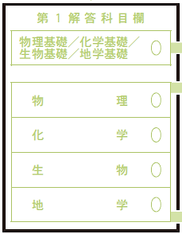
理 科 。
第１面
解答科目欄には，解答する科目を
1つだけマーク（全受験者）

Slide 32
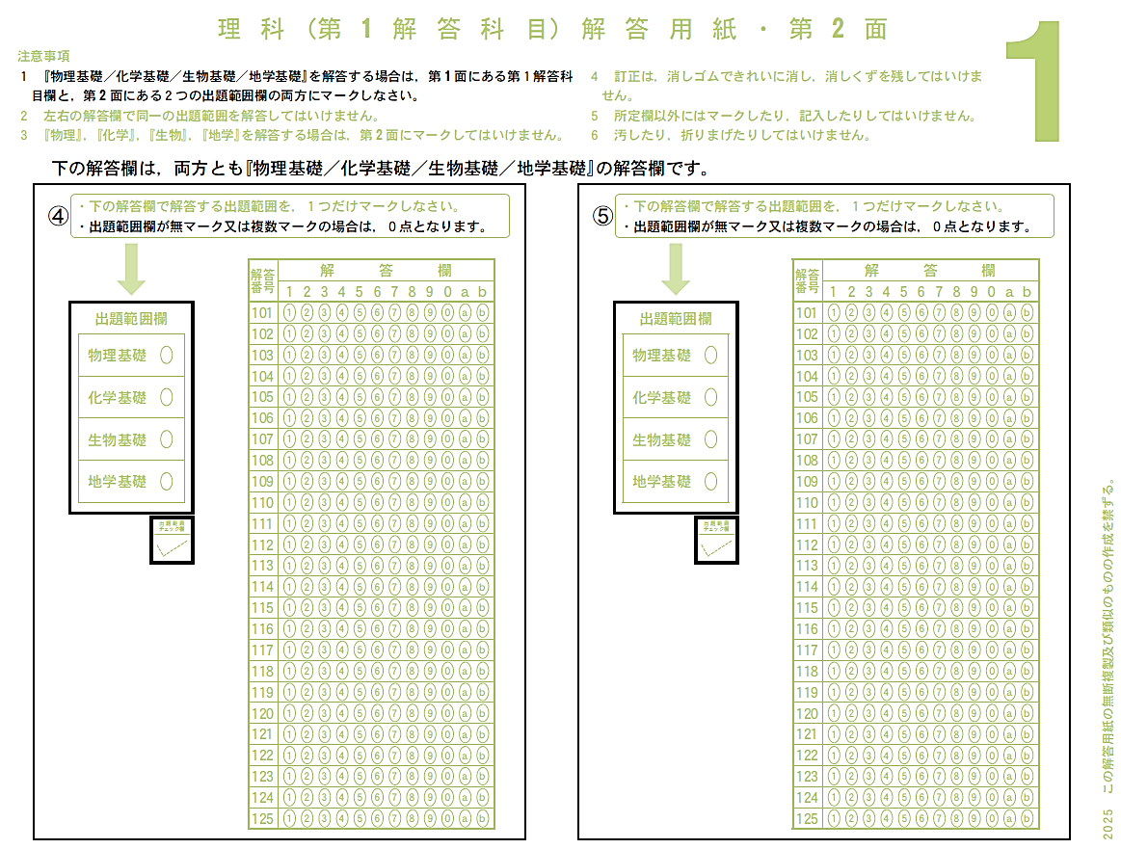
第２面
『物理基礎／化学基礎／生物基礎／地学基礎』を解答する場合のみ使用
『物理基礎／化学基礎／生物基礎／地学基礎』 を選択解答する場合，必ず第１面の「解答科目欄」と，第２面の「出題範囲欄」の両方にマーク（➡スライド33・34）

Slide 33

〇 『物理基礎／化学基礎／生物基礎／地学基礎』を選択する場合
第１面
【手順①】 第１面で，解答科目欄に解答科目をマーク
※解答欄が第２面にあることを解答科目欄の近くに明示

Slide 34
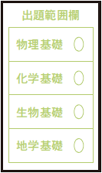
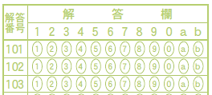
第２面
【手順②】 第２面で，それぞれの出題範囲欄に解答する出題範囲をマーク
（例）「物理基礎」と「化学基礎」を選択する場合
【手順③】 対応した解答欄に解答をマーク
※ 第１面に解答する科目と区別するために 第２面は解答番号が１０１から始まる

Slide 35
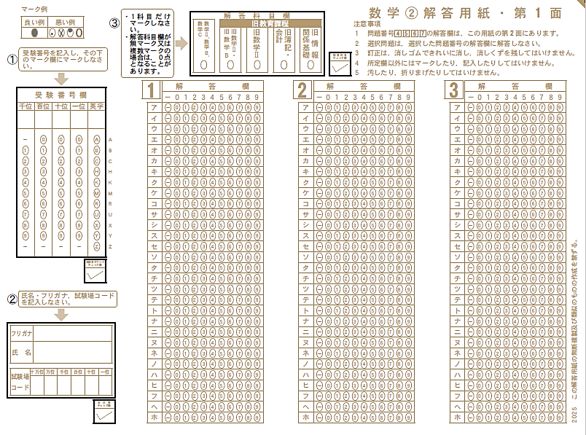
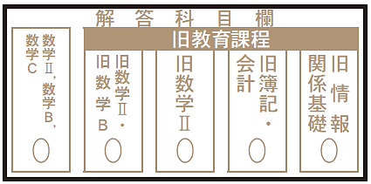
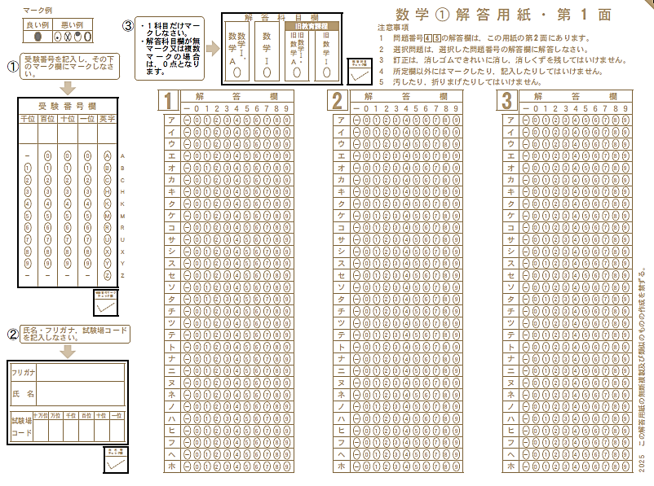
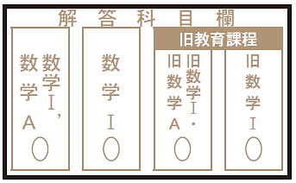
数 学 。
解答科目欄には，解答する科目を１つだけマーク
※ 新課程履修者は，旧課程科目をマークし，解答してはいけない
数学②
数学①
※選択肢番号に変更あり。
数学① → 「±」は使用しない。
数学② → 「ａ，ｂ，ｃ，ｄ」は使用しない。

Slide 36
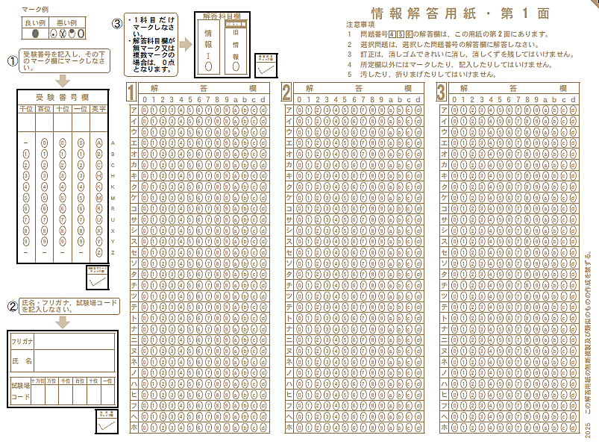
情 報 。
解答科目欄には，解答する科目を１つだけマーク
※ 新課程履修者は，旧課程科目をマークし，解答してはいけない
第１面

Slide 37
７ 得点の調整
〇 得点調整の対象教科・科目
得点調整は，本試験における，①～⑥の各科目間で行う。
 | 教科・ グループ | 新課程科目における 得点調整対象科目 | 旧課程科目における得点調整対象科目（令和７年度限り）
① | 地理歴史 | 『地理総合，地理探究』 『歴史総合，日本史探究』 『歴史総合，世界史探究』 | 『旧世界史Ｂ』 『旧日本史Ｂ』 『旧地理Ｂ』
② | 公民 | 『公共，倫理』 『公共，政治・経済』 | 『旧現代社会』 『旧倫理』 『旧政治・経済』 『旧倫理，旧政治・経済』
③ | 数学① | 『数学Ⅰ，数学A』 | 『旧数学Ⅰ・旧数学A』
④ | 数学② | 『数学Ⅱ，数学B，数学C』 | 『旧数学Ⅱ・旧数学B』
⑤ | 理科 | 『物理』『化学』『生物』『地学』
⑥ | 情報 | 『情報Ⅰ』 | 『旧情報』
６科目
６科目
※ 受験者数が１万人未満の科目は得点調整の対象としない。
ただし，『情報Ⅰ』と『旧情報』の間については，いずれかの受験者数が１万人未満であっても得点調整の対象とする。

Slide 38
○ 得点調整の実施条件
得点調整の対象となった各科目間で，次のいずれかが生じ，これが試験問題の難易差
に基づくものと認められる場合には，得点調整を行う。
・ 20点以上の平均点差が生じた場合
・ 15点以上の平均点差が生じ，かつ，段階表示の区分点差※が20点以上生じた場合
※ ここでいう区分点差とは，各科目の成績の段階表示（スタナイン）の各段階の境目となる，上から４％，11％，23％，40％，60％，77％，89％，96％の分位点（得点）の差を指す。
○ 得点調整の実施方法
得点調整は，「分位点差縮小法」という方式を用いて，次のア，イを満たすように行う。
ア 各科目の元の点数を下げないこと^{※１}
イ 各科目間の平均点の順序を保つこと^{※２}
また，得点が加算される科目の受験者と加算されない科目の受験者間での公平性の観点から，区分点差の全てを調整するのではなく，調整後も区分点差の最も大きいところが15点となるようにする。
※１ 各科目の元の点数を下げないよう，得点調整に当たっては，区分点差が最大となる２科目のうち，区分点が低い方の科目の累積分布を高い方の科目に寄せ，区分点が低い方の科目の得点を加算する。また，区分点差が最大となる２科目以外の科目についても，区分点差が同一の比率で縮小されるよう調整する。
※２ 区分点差の最も大きいところが15点となるようにした際に，各科目間の平均点の順序が調整前から入れ替わる場合は，順序が入れ替わらない範囲で調整することとする。その結果，区分点差が15点以上に止まる場合もある。

Slide 39
８ 試験場の指定
＜試験場のグループ化＞（従前から変更なし）
・ グループ化とは，複数の試験場を仮想的に１つの試験場とみなし，各志願者を「地理歴史，公民」と「理科」の受験する科目数等の組合せ(受験パターン)ごとに割り当てること
・ グループ化により，同じ受験パターンの志願者を１つの試験場に集約し，試験室数を少なくすることができるとともに，試験実施上のリスクを回避し，円滑な試験実施が可能
・ 同じ高校でも別々の試験場に分かれることがある
・ 各試験地区（都道府県）におけるグループ化の実施は，各大学の収容数や受験者の利便性等を踏まえ，各試験地区において検討
○ 令和７年度共通テストにおける変更点
「地理歴史，公民」については，出願時に登録した新課程科目又は旧課程科目の問題冊子（パッケージ）のみを配付
⇒ 受験者の科目選択誤りや問題冊子の配付誤りなどの試験実施上のリスクを回避し，円滑な試験の実施のため，原則として，試験室を別々に設定（試験室数の増加）
○ 「地理歴史，公民」の新・旧課程別に試験室を設定するため，例年グループ化を実施していない試験地区においてもグループ化を実施する可能性があることに御留意いただきたい
○ 各試験地区の大学から事前の協議があった際には御協力いただきたい

Slide 40
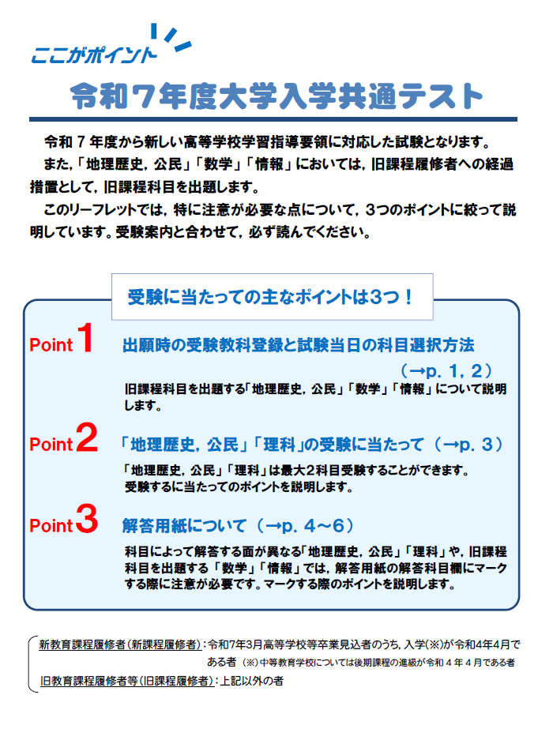
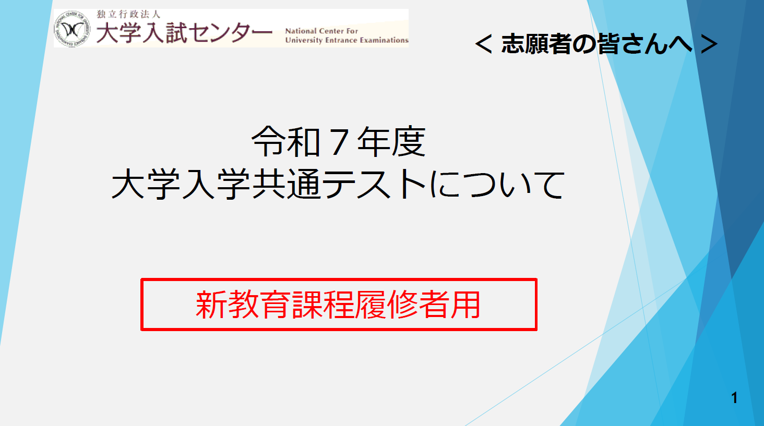

Ⅱ 令和７年度試験情報
○ リーフレット
・ 受験に当たっての主な３つ のポイントについて説明
・ 受験案内に同封して配付
○ 説明動画（スライド資料）
・ 主な変更点の概要について説明
・ 新・旧課程履修者別に作成
＜リーフレットの表紙＞ ※ イメージ
＜説明動画（スライド資料）＞ ※ イメージ
志願者への周知、指導の際にご活用ください。

Slide 41

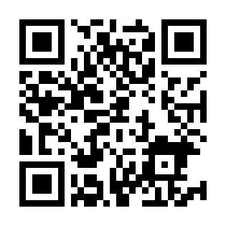
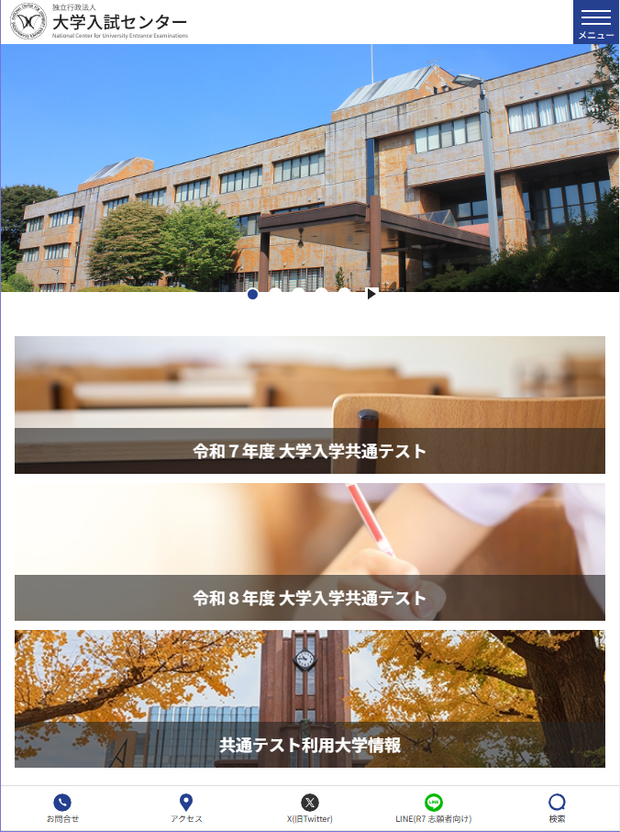
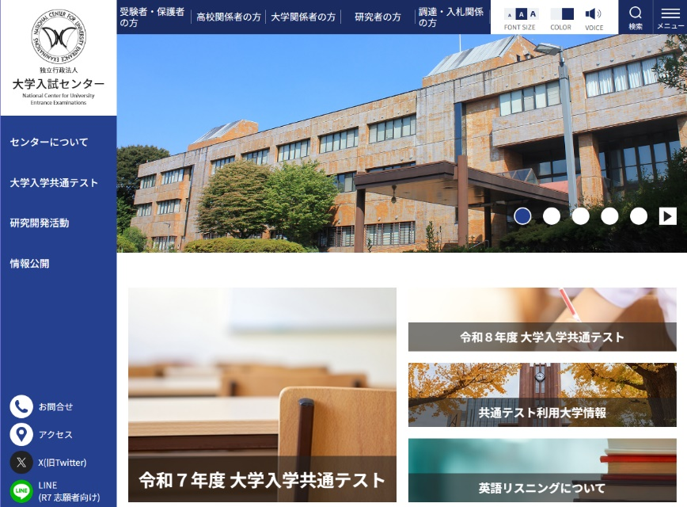
令和７年度 大学入学共通テスト
試験情報
共通テスト 令和７
大学入試センター公式ウェブサイトで
最新の情報を掲載していきます。
https://www.dnc.ac.jp/kyotsu/shiken_jouhou/r7/
＜スマートフォン版＞
＜PC版＞
（7月10日掲載）
・ 受験案内
・ リーフレット
・ 説明動画
・ 問題冊子の表紙
・ 解答用紙の様式

Slide 42


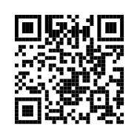

大学入試センター公式アカウントでも
令和７年度大学入学共通テストに関する最新情報を発信しています。※
大学入試センター
@DNC_Japan（https://x.com/DNC_Japan）
R７共通テスト情報｜大学入試センター
@r7test_dnc
Follow us !
友だち募集中
※これらのSNS（ソーシャル・ネットワーキング・サービス）は、公式ウェブサイト等における最新情報の掲載をご案内したり、
その内容の一部を紹介する形で運用しています。SNSのフォロワー等に限定して特定の情報を発信することはありません。

